Slide 1
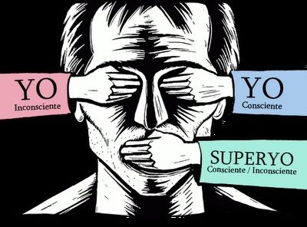
EL MOMENTO HISTÓRICO
Defensa
Conversión
Transposición de afectos
Repudio
La represión, proceso de constitución del inconsciente.

Slide 2
ANA FREUD Y LA PSICOLOGIA DEL EGO
Represión
Regresión
Formación reactiva
Anulación
Aislamiento

Slide 3
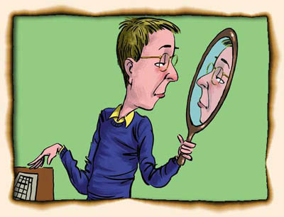
ANA FREUD Y LA PSICOLOGIA DEL EGO
Proyección
Introyección
Vuelta contra si mismo
Transformación en lo contrario
Sublimación/desplazamiento

Slide 4
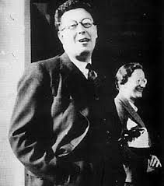
ANA FREUD Y LA PSICOLOGIA DEL EGO
Otto Fenichel
Defensas eficaces
Defensas ineficaces
Sublimación/Neutralización

Slide 5
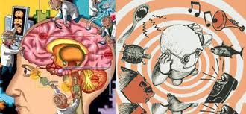
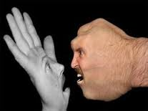
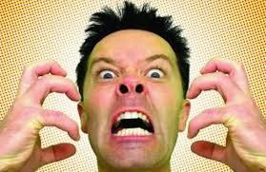
ANA FREUD Y LA PSICOLOGIA DEL EGO
Hartman, Kris y Loewenstein 1949
Defensas narcisistas
Defensas inmaduras
Defensas neuróticas
Defensas maduras

Slide 6
LAS APORTACIONES DE MELANIE KLEIN
MECANISMO DE DEFENSA
CONFIGURACION
FUNCIONAMIENTO
OBJETIVO DE ANALISIS
Psicóticos/Neuróticos
Identificación proyectiva

Slide 7
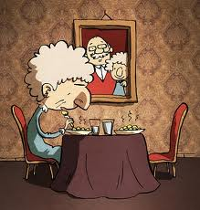
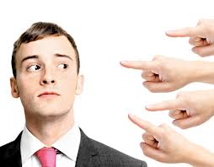
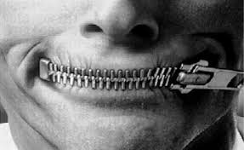
CONSIDERACIONES ACTUALES
Identificación
Repudio
Proyección
Renegación
Represión
Sublimación

Slide 8
TEORIA DE LA IDENTIFICACION EN FREUD

Slide 9
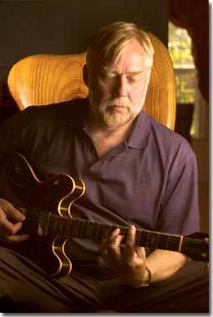
APROXIMACION EMPIRICA
Roy Baumeister y Cols (1998)
Formación reactiva
Proyección
Desplazamiento
Anulación retroactiva
Aislamiento
Sublimación
Negación
Desplazamiento
Sublimación

Slide 10
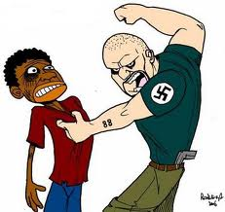
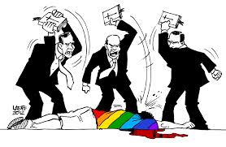
Estudios experimentales
Formación reactiva
Morokoff (1985) estímulos eróticos a mujeres con culpabilidad
Fisiologia- mayor activacion sexual
Similar resultado homosexuales
Prejuicios raciales

Slide 11
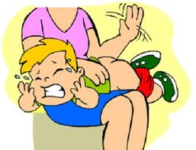
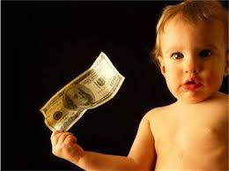
Estudios experimentales
Anulación reactiva
Newman (1988) repeticion de escenas- modificando su actuar
Basumeister y cols 1998, mecanismo de afrontamiento no de defensa

Slide 12
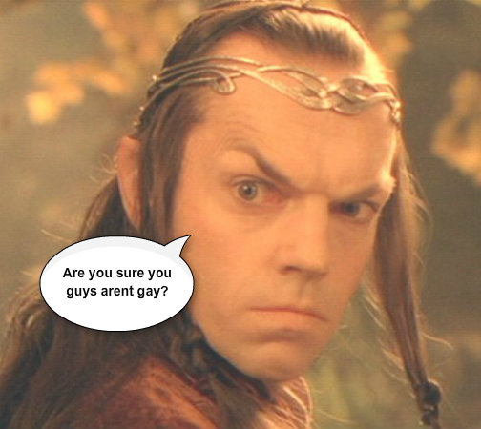
Estudios experimentales
Proyección
Bramel (1962-1963) tendencias homosexuales vista en otros

Slide 13
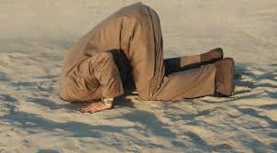
Estudios experimentales
Negación
Atribución externa para el fracaso
Enfermedades fatales

Slide 14
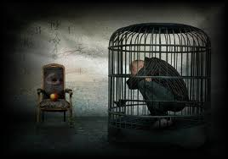
Estudios experimentales
Aislamiento
Los represores responden:
Estimulo desagradable- fragmento película- disminución del malestar.
Pasado es sepultado- conversión religiosa

